Slide 1
Discussion Speaker : Wei Meng Lin

Slide 2
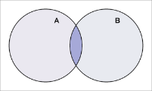
Work List
工作進度
GeneTitan TPM可能有偏差的原因： 一、同一個人同一個位點，資料結果不同的SNP，其基因都是集中在BRAC2、BRAC1、LDLR 二、TPM存在全部96個sample都變異的SNP
TPM晶片新舊版的library，結果相差不大，仍然存在特定基因上，會有genotype不同的位點 A群gene：BRAC2、BRAC1、LDLR B群gene：BRAC2、BRAC1、LDLR
交集(A和B都在同一點上和自己的結果不同)：BRAC2、BRAC1、LDLR

Slide 3
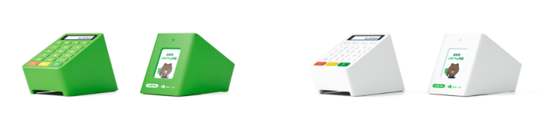
Work List
工作進度
10月婦幼展的金流
刷卡機：中國信託不出借刷卡機，但是聯合信用卡中心願意出借，租金有二種 配合手機APP，每日200元 配合SIM卡，每日600元 (手續較多，需盡早安排申請)
掃描QR code：由配合的第三方綠界，成立專屬賣場，客戶掃描QR code後付款，可分期 (賣場架設時間可一天完成)
LINE Pay mini：LINE商家免費出借2台感應機，客戶可使用LINE Pay付款。
刷卡單：缺點是非即時

Slide 4
Work List
工作進度
交接LINE@生活圈維護和官網維護的部分給華萱，另外有和友善基因的設計公司 Forward交談，目前動畫和形象廣告的人才正在搜尋中
光碟的部分已交付力全科技
報告的部分
處理小兒罕見報告中，需要電腦列印的頁面
移除一般報告中的(風險指數)

Slide 5
Future Work
優先順序
小兒罕見疾病和婚前帶因性基因檢測報告切版
內部自動化測試系統，以利產品開發

Slide 6
Thank you for this opportunity

